Slide 1
ประชุม PTC รพ.สต. คปสอ.เมือง ประจำปี 2563
โดย ศูนย์ประสานงานเครือข่าย
งานเภสัชกรรม

Slide 2
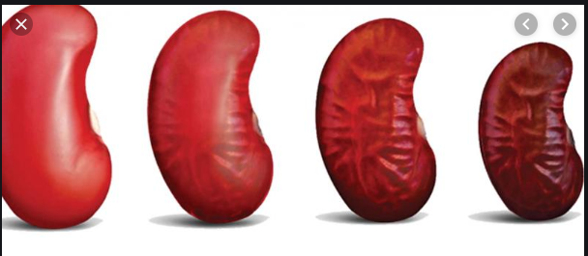
อบรมฟื้นฟูความรู้วิชาการ
ภญ.อภิรดี อภิวัฒน์นากร
ยาที่ใช้ในผู้ป่วย CKD

Slide 4
มอบเกียรติบัตร รพ.สต. ที่ผ่านเกณฑ์ประเมิน รพ.สต.ติดดาว 2562

Slide 5
19 รพ.สต./ศสม. ที่ผ่านเกณฑ์ รพ.สต.ติดดาว คะแนนรวม มากกว่า ร้อยละ 80
ชื่อ รพ.สต. | ชื่อ รพ.สต.
ป่าเซ่า | ขุนฝาง
หาดกรวด | อต2
ม่อนดินแดง | ชายเขา
วังสีสูบ | ด่านนาขาม
ห้วยฮ้า | บ้านเกาะ
บ้านด่าน | บ้านท่า
คุ้งตะเภา | หาดงิ้ว
งิ้วงาม | ผาจุก
น้ำริด | วังกะพี้
แสนตอ

Slide 6
การดำเนินงาน RDU
นโยบายต่อเนื่อง 5 ปี
คปสอ.เมือง จังหวัดอุตรดิตถ์
ปีงบประมาณ 2562

Slide 7
ตัวชี้วัด RDU ระดับ รพ.สต./หน่วยบริการปฐมภูมิ

Slide 8
ผลงานภาพรวม จำนวน รพสตที่ผ่านเกณฑ์ RDU
โรค | Goal การใช้ ABO | ปี 2559 | ปี 2560 | ปี 2561 | ปี 2562
URI | < 20 % | 0/21 | 8/21 =38.1% | 20/21 =95.2% | 21/21 = 100 %
AD | < 20 % | 1/21 =4.7% | 2/21 =9.5% | 19/21 =90.5% | 21/21 = 100 %
รวม 2 โรค | < 20 % | 0 | 2/21 =9.5% | 19/21 =90.5% | 21/21 = 100 %

Slide 9
แผนการดำเนินงานปี 2563 ของจังหวัด
NEW
Community RDU
รพสต.ม่อนดินแดง นำร่องส่งประกวด? ภก.เสมอเทพ
งานเภสัช ทำอะไรกับ งานนี้??

Slide 10
มูลค่ายาเหลือคืนจากการทำ โครงการพกยาหาหมอ
ปี 58 ปี 59 ปี60 ปี61 ปี62

Slide 11
รายงานมูลค่ายาหมดอายุ
ปี56 ปี 57 ปี 58 ปี 59 ปี60 ปี61
ปี 2562 = 269 บาท

Slide 12
นิเทศ รพ.สต.ติดดาว ปี 2563
21 รพ.สต. + 2 ศสม (อต1 อต2)

Slide 13
กำหนดช่วงเวลา นิเทศ ระหว่าง 23-27 มี.ค. 2563
สสอ. จะเป็นเจ้าภาพ กำหนดวันออกนิเทศ สำหรับ 21 รพ.สต.
อต1 และ อต 2
ให้ทำหนังสือเชิญนิเทศมา

Slide 14
ชี้แจงเกณฑ์นิเทศ
เกณฑ์ประเมินเภสัชกรรมติดดาว ปี 63 เหมือน ปี 62 ไม่มีเปลี่ยน
การประเมินโดยทีม สสจ.ช่วงปลายเดือนพฤษภาคม 63
มี 1 ทีม (สสจ.จัดทีมเอง) ประเมินทั้งจังหวัด
ทีม สสจ. ประเมินทั้งหมด 21 แห่ง
เกณฑ์เกี่ยวกับการนิเทศเยี่ยมบ้านของ สสจ.
ในส่วนหัวข้อ “การดูแลผู้ป่วยทางเภสัชกรรมอย่างต่อเนื่อง” เตรียมทะเบียนและ family folder ไว้ได้
ในส่วนหัวข้อ “งานคุ้มครองผู้บริโภคฯ” ให้เตรียมทะเบียนผู้ป่วยโรคเรื้อรัง คณะกรรมการฯจะสุ่มเอง
เอกสารที่ สสจ.เน้นมา จะอัพโหลดขึ้น www.pharutth.net ให้สามารถดาวน์โหลดไปศึกษาก่อน

Slide 15
แจ้งเกณฑ์การนิเทศ ปี2563
ME
ปี 2563
จะไม่คิดคะแนน ที่มีลายมือเภสัช แต่สามารถนำข้อมูลที่เภสัชบันทึก ไปวิเคราะห์เชิงลึกต่อได้

Slide 16
พิจารณายาเข้า-ออก จากบัญชี รพ.สต. (พญ.กนกวรรณเข้าร่วม 13.00 น.)

Slide 17
แจ้งรายการยาเข้าบัญชี ปี2563
Atorvastatin 40 mg
Manidipine 20 mg
เงื่อนไขการสั่งใช้
แพทย์ไม่สามารถ start ยาเองได้ที่ รพสต. เนื่องจากยา เป็น ED ง
เงื่อนไขการเบิกยาสำรอง
แนบใบ Refer case ใหม่ทุกครั้งที่เบิก และเบิกผ่านเภสัชกร

Slide 18
การเบิก Ativan, Phenobarb
ต้องใช้ใบ 3 สี ให้แพทย์เซ็นทุกครั้ง
หากผู้ป่วยไม่มารับบริการ ต้องมาติดต่อเองที่ อต1
จะไม่มีระบบฝากรับยา
หากเภสัชกร ไม่ได้ออกปฏิบัติงาน สามารถพิมพ์ใบสั่งยา 3 copy ให้แพทย์เซ็นต์และมาติดต่อรับยาที่ อต1
Key ผ่านระบบ รพ.อต.ทุกเคส
วัตถุออกฤทธิ์ประเภท 4

Slide 19
Pharutth.net

Slide 20
ประสานงานจาก คลังยา+ตึกน้ำเกลือ+พัสดุ
โดย คลังยา+ตึกน้ำเกลือ+พัสดุ

Slide 21
งานคลังยา
ภญ.นรารักษ์ และทีม ลิสต์ปัญหาส่งให้กรณีไม่สะดวกเข้าร่วมประชุม

Slide 22
งานน้ำเกลือ
ภญ.แสงเธียร

Slide 23
งานยาน้ำและยาสมุนไพร
ภญ.สุกัลญา (ฝากประเด็น alc.handrub หากมีใช้เพิ่มให้แจ้งเหตุผลโดยตรงที่งานยาน้ำ สามารถเพิ่มได้)

Slide 24
เวชภัณฑ์มิใช่ยา
งานพัสดุ (ประสานพี่น้ำทิพย์ไว้ จะให้คำตอบได้ พฤหัสบดี 12/03/63)

Slide 25
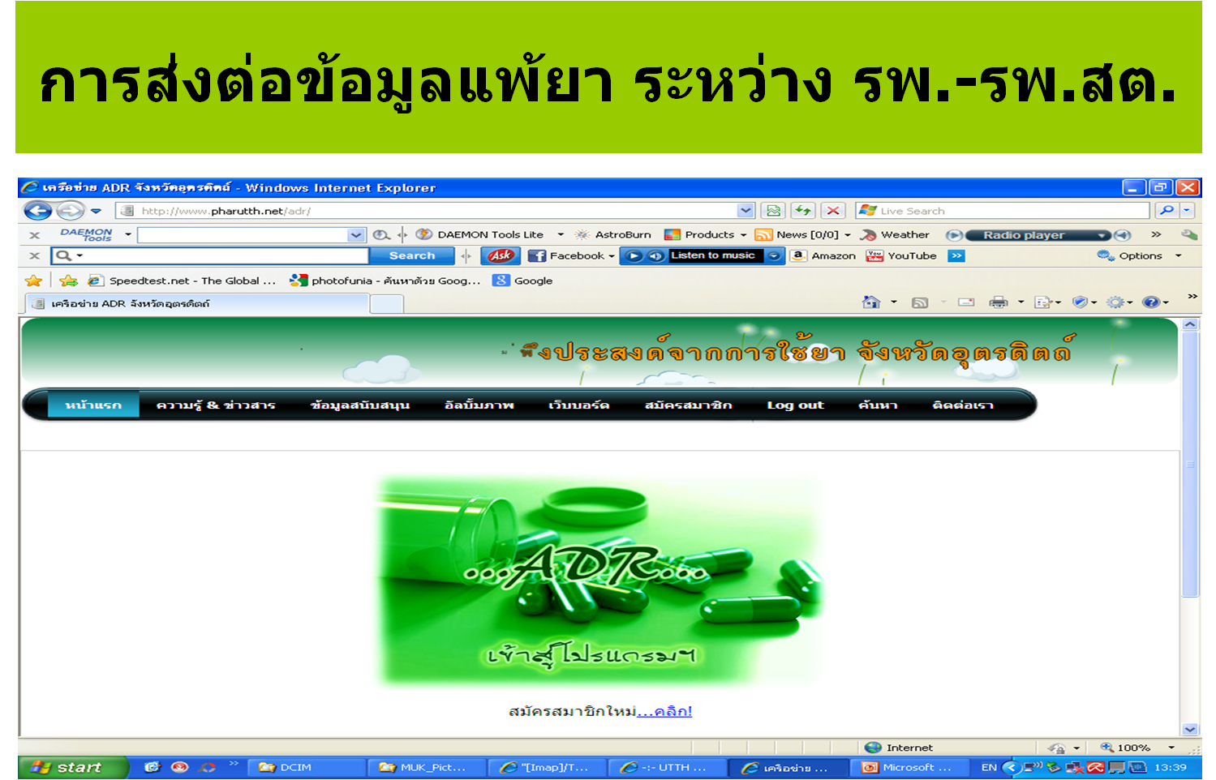
ปัญหา
ผป 1 ราย มี 2 แฟ้ม

Slide 26
ผล lab CKD กับการรักษา
eGFR < 30 ml/min/1.73 m2
ห้ามใช้ Metformin
ห้ามใช้ NSAIDs eg. Diclofenac ทั้งยากินและยาฉีด, Ibruprofen
ระวัง
เถาวัลย์เปรียง

Slide 27
แบ่งZone บริการ
PCC 5 พื้นที่
เริ่ม มิ.ย.63

Slide 28
ปัญหา ข้อเสนอแนะ ในประเด็นอื่น ๆ

Slide 29
THANK YOU

